Slide 1
Педагогический всеобуч
«Ценностные ориентиры современных школьников. Самооценка и самоконтроль. Профессиональная ориентация обучающихся.»

Slide 2
Ценностная ориентация – это избирательное отношение человека к материальным и духовным ценностям, система его установок, убеждений, предпочтений, выраженная в поведении.

Slide 4
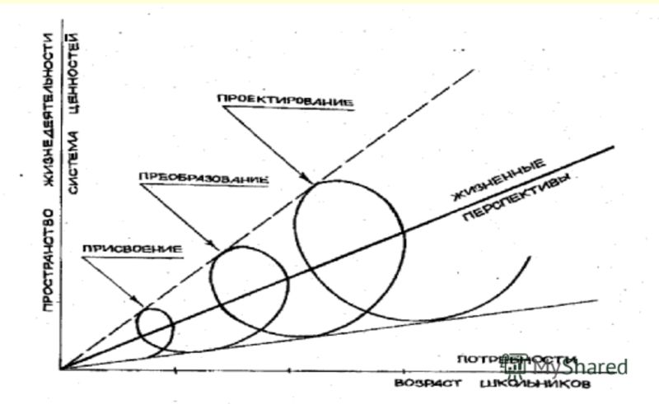
Схема процесса ориентации школьников на социально значимые ценности(по А.В.Кирьяковой)

Slide 5
I фаза – присвоение ценностей общества личностью. Оно обеспечивает создание ценностного образа мира. На этой основе происходит формирование ценностного отношения к явлениям окружающей действительности, происходит становление и развитие ценностных ориентаций личности во всех сферах её жизнедеятельности.
II фаза – преобразование личности на основе присвоения ценностей. Это такой период в развитии процесса ориентации, когда личность сосредотачивает внимание на себе, происходит самопознание, самооценка, формируется образ «Я» ( переоценка ценностей, их дифференциация).
III фаза – прогноз, целеполагание, проектирование, что обеспечивает формирование «образа будущего». На этой стадии ориентации личности происходит систематизация, согласование и выстраивание иерархии, собственной шкалы ценностей, системы ценностных ориентаций. Важно отметить, что на всех этапах развития ценностных ориентаций как процесса все фазы работают синхронно, но их условное расчленение позволяет понять механизм ценностного освоения действительности, принятие школьником себя как самоценности и увидеть слагаемые близких, средних и далёких личностных перспектив

Slide 6
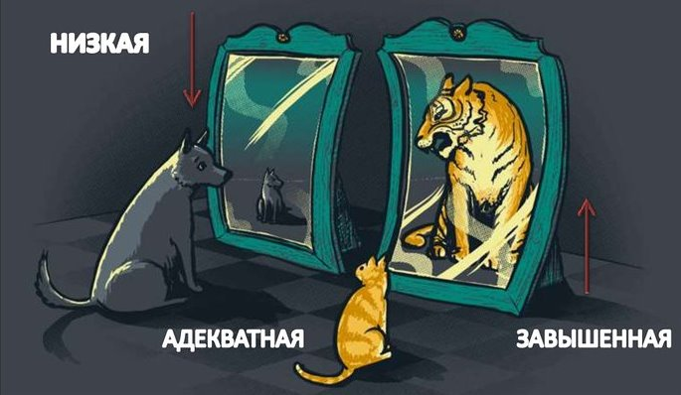
Самооценка - это оценка человеком самого себя: своих качеств, возможностей, способностей, особенностей своей деятельности.

Slide 7
Самооценка тесно связана с уровнем притязаний личности, с желаемым уровнем ее самооценки.
Психолог Джемс вывел формулу, которая показывает зависимость самооценки человека от его притязаний.
Самооценка = ____Успех______
Притязания

Slide 8
Формирование самооценки:
Отношение окружающих
Осознание самим ребенком особенностей своей деятельности, её хода и результатов.

Slide 9
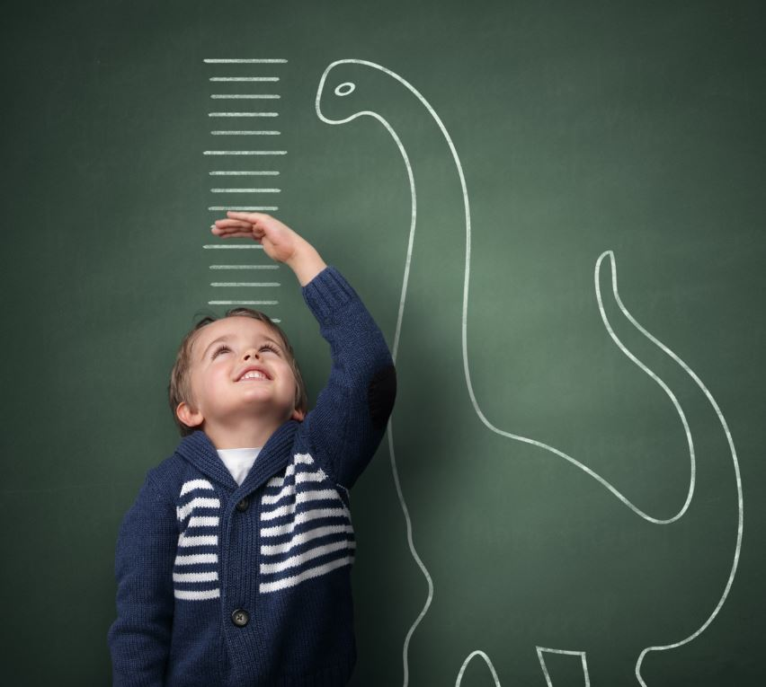
На начальных этапах развития ребенок оценивает преимущественно свои физические качества и возможности ("Я большой","Я сильный"), затем начинают осознаваться и оцениваться практические умения, поступки, моральные качества.

Slide 10
В младшем школьном возрасте ведущей является учебная деятельность; именно от ее хода и зависит в решающей степени формирование самооценки ребенка, она прямо связана с его успеваемостью, успехами в учении.

Slide 11
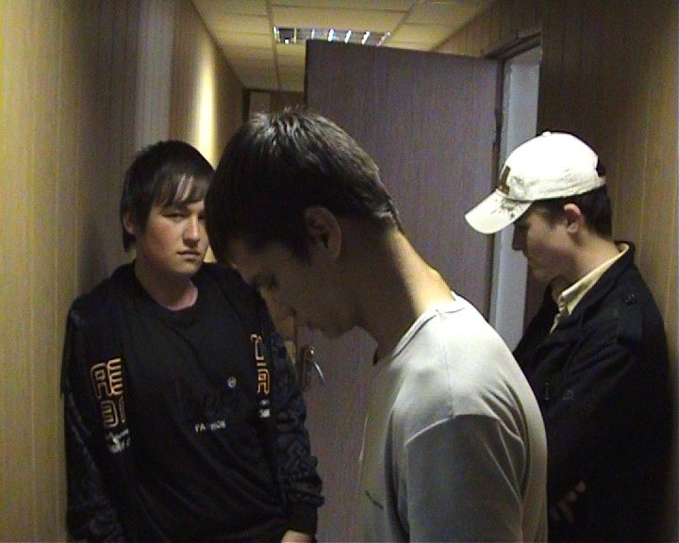
Самооценка подростка формируется в процессе его равнения на те моральные ценности и требования, которые приняты в кругу сверстников.

Slide 12
Родителям необходимо:
создавать “ситуацию успеха”;
возвышать детей в их собственных глазах;
хвалить даже за небольшой успех.

Slide 13
Самоконтроль - одна из характеристик свободы и ответственности личности.

Slide 14
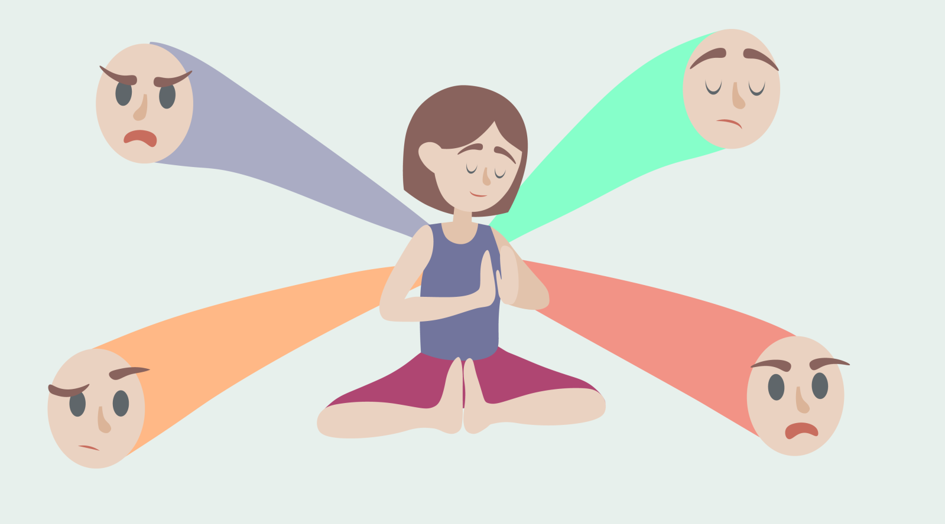
Самоконтроль включает в себя:
поведенческий самоконтроль: контроль собственный действий и воздействий,
эмоциональный самоконтроль: контроль собственных эмоций и состояний.

Slide 15
Этапы формирования самоконтроля:
1-й этап. Ребёнок должен научиться понимать и принимать контроль родителей и учителей.
2-й этап. Он должен научиться наблюдать и анализировать учебную деятельность своих товарищей.
3-й этап. Ему необходимо научиться осуществлять наблюдение за своей учебной деятельностью (ее самоанализ, самооценка и самокоррекция).

Slide 16
Письмо-обращение.
Кому: родителям.
От кого: детей разных времён и народов.
1. Не портите меня. Я прекрасно знаю, что я не должен получать всего, о чем прошу. Я просто проверяю вас.
2.Не бойтесь проявлять твердость по отношению ко мне. Я предпочитаю это. Это позволяет мне знать меру и место.
3.Не применяйте силу в отношениях со мной. Иначе это научит меня думать, что сила — это все, что имеет значение. С большей готовностью
я восприму ваше руководство мной.

Slide 17
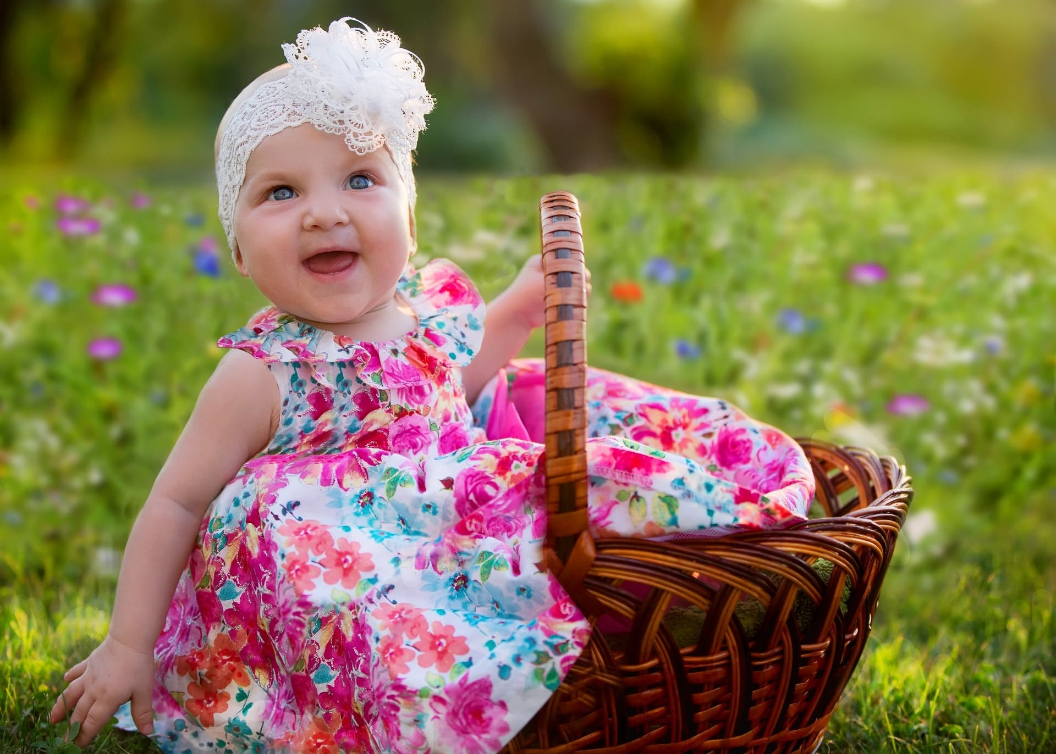
Помните, что у вас есть самое великое чудо на свете.
Это чудо — Я, ВАШ РЕБЕНОК!

